Slide 1
Різноманітність жаб

Slide 2
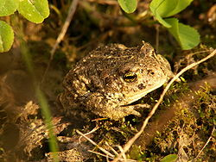
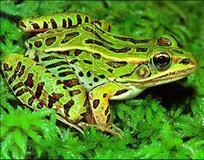
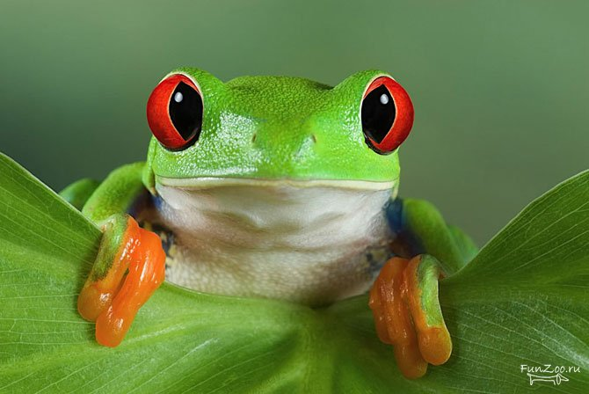
Ряд Безхвості земноводні, як уже свідчить сама назва, об’єднує земноводних, у яких у дорослому стані немає хвоста і є задні ноги, призначені для стрибання по суші. У світі відомо близько 3500 видів земноводних безхвостих, зокрема жаби, ропухи, квакши тощо.

Slide 3
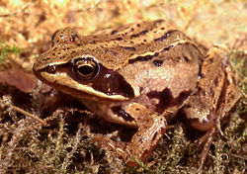
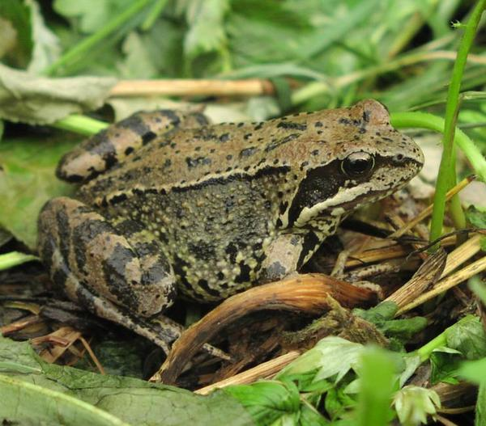
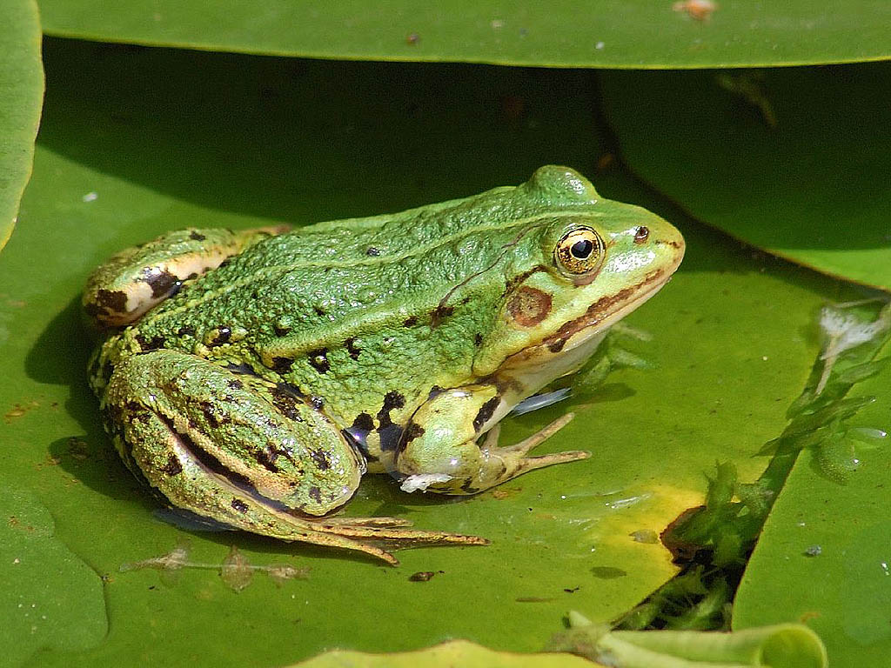
Жаби, які живуть в Україні,— бурі й зелені. Бурі — трав’яна й гостроморда — навесні з’являються дуже рано, як тільки зійде сніг, і відрізняються від зелених не лише своїм забарвленням, а й неголосним кректанням. Зелені жаби — ставкова та озерна — навесні прокидаються пізніше за бурих, коли розтане лід, і заявляють про себе голосним кваканням самців.

Slide 4
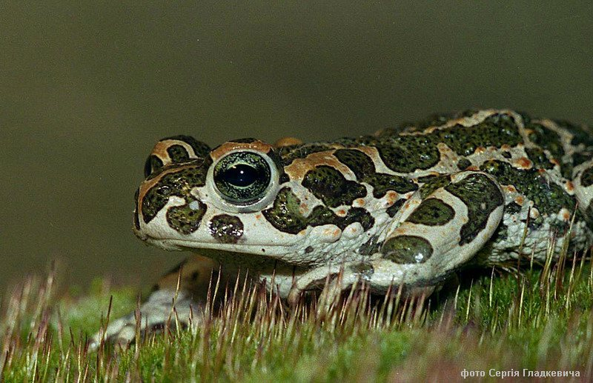
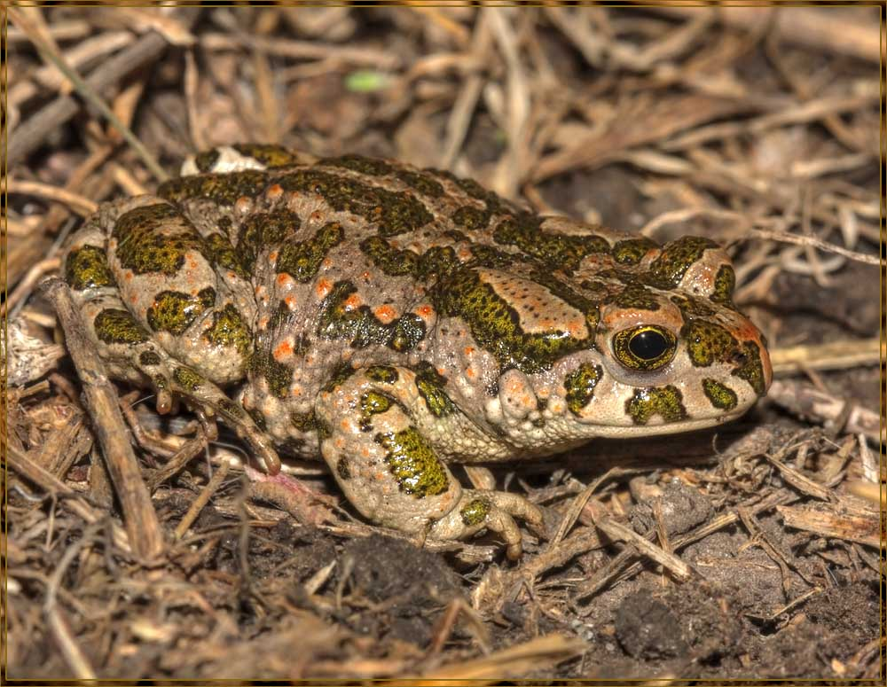
Ропухи від жаб відрізняються своєю грубою шкірою, укритою горбиками. Шкіра ропух виділяє їдку рідину, що спричиняє подразнення, потрапляючи в очі або рот. Якщо таке трапиться, треба промити їх чистою водою. Розповіді, ніби шкірні виділення ропух спричиняють у людини утворення бородавок, позбавлені будь-яких підстав.
Ропухи активні тільки вночі, а вдень вони ховаються в темних місцях. Задні кінцівки в них коротші, ніж у власне жаб. Через те вони гірше стрибають.
Маючи добре розвинені легені й суху шкіру, ропухи можуть жити далеко від водойм і тільки на час розмноження переходять у воду. Вони селяться на городах, полях, у лісах, парках і приносять людині користь, знищуючи різних шкідників культурних рослин.

Slide 5
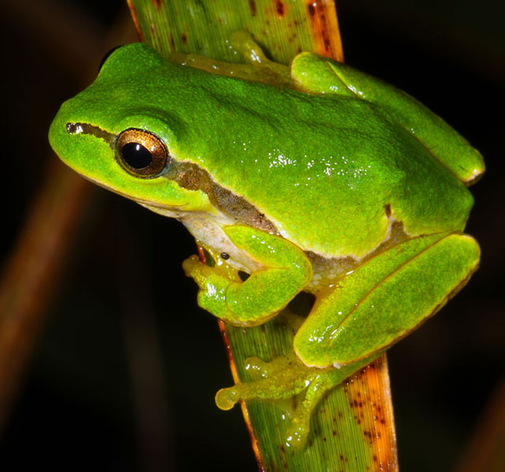
Квакши. У нашій країні в південних областях європейської частини, на Кавказі й на Далекому Сході зустрічаються невеликі жаби завдовжки 4—5 см — квакши. Побачити їх майже неможливо, бо живуть вони на деревах. Але кричать квакши дуже голосно. На землю вони спускаються навесні, щоб відкласти ікру, та восени — на зимівлю.

Slide 6
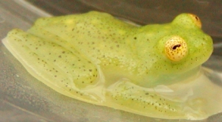
Скляні́ жа́би (Centrolenidae) — родина безхвостих земноводних. Це надзвичайно дрібні земноводні, розміри яких коливаються від 0,8-и до 7,5-и сантиметрів, а їхньою особливістю є те, що їх тіло просвічує наскрізь.
Шкіра, м'язи, кістки та інші тканини цих амфібій прозорі або напівпрозорі, от лише травна система залишається помітною, тому іноді видно, ким або чим жаба пообідала… Біологи виділяють їх у окрему родину, яка так і називається Жаби-кроківки скляні або Центроленіди (Centrolenidae Taylor, 1951), хоча раніше їх зачисляли до родини Жаб дереволазів (Dendrobatidae Cope, 1865). На нині відомо близько 150 видів скляних жаб, проте, ця цифра ще далека від остаточної, що пов'язано зі способом життя та біологією даних земноводних. Цікавим є той факт, що лише за 9 років — з 1989 по 1998 рр. було відкрито 65 нових видів Центроленід! Розповсюджені Скляні кроківки у гірських тропічних лісах Анд, Гвіанського плоскогір'я, Тепуй і Мезоамерики.

Slide 7
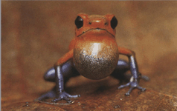
Дереволази можуть існувати тільки у вологому середовищі. Дереволаз пурпурний живе в тропічних джунглях Коста-Ріки. Вони пересуваються в тіні по землі або по гілках низьких кущів. Жаби-дереволази багато часу проводять у траві або на вологому листі кущів у пошуках дрібних комах, павуків і мурашок. Рухливі та спритні жаби роблять короткі стрибки і лише у виняткових випадках зупиняються і завмирають на місці. Присоски на пальцях їхніх лапок допомагають утримуватися на рослинах.
ЧИ ТОБІ ВІДОМО, ЩО...
Дереволази мають тільки одного ворога - це вуж, на якого їхня отрута не діє.
В тераріумах розводять від 70 до 100 видів цих деревних жаб.
До родини дереволазів належать найменші види жаб. Розмір ледве досягає 15 мм.
Фауна і флора дощових лісів так до кінця ще не досліджена, тому постійно відкривають нові види дереволазів. У наші дні відомо 116 видів. Дослідники вважають, що насправді їх є набагато більше. Але місця існування дереволазів постійно знищуються.

Slide 8
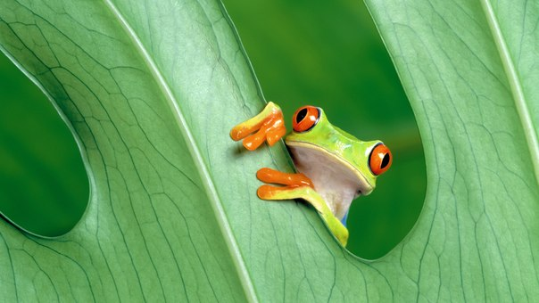
Азіатська квакша виділяє отруту, здатна викликати параліч у дрібних тварин, а крихітне жабеня тропічної Америки поставляє місцевим індіанцям отруту, однаково смертельну для людини, мавпи і ягуара. Здається, нікого не спокусить погладити жабу. Та й відчує вона дотик? Легкість, з якою жаба переносить позбавлення шкіри, довго наводила дослідників на думку, що її шкіра лише мішок, не пов'язані з оточуючими тканинами.

Slide 9
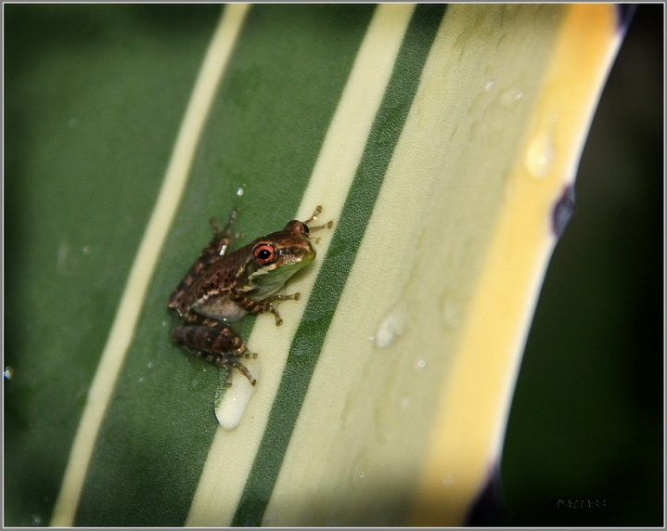
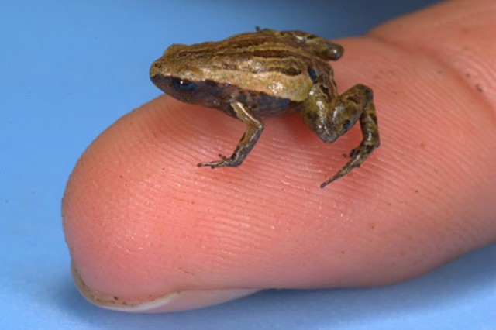
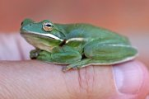
Найменша жаба –чорногруда жаба (>Bufotaitanusbeiranus), що у Африці. Найбільший примірник мав 24 мм завдовжки. Найменша жаба і водночас найменша амфібія – кубинський карлик (>Sminthilluslimbatus), що живе на Кубі; довжина досягла повного розвитку особини від кінчика морди до анального отвора становить 0,85 – 1,2.

Slide 10
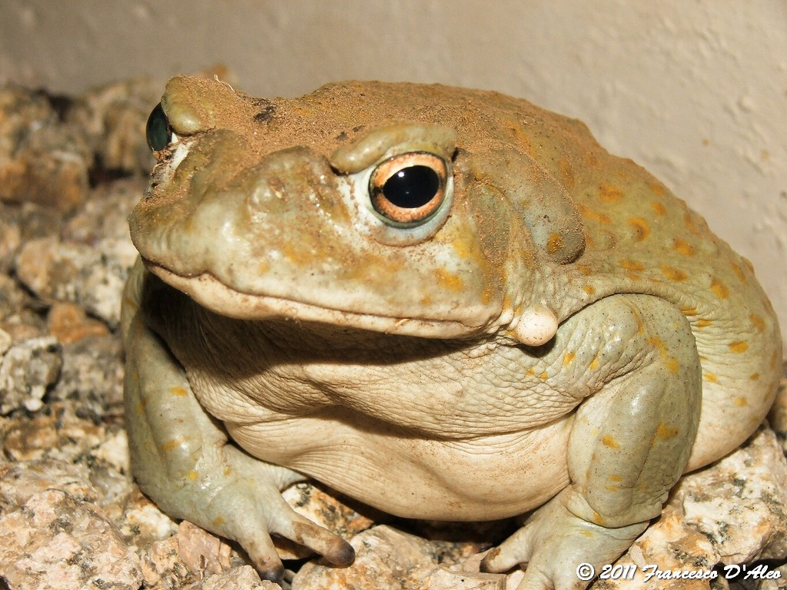
Найбільша відома жаба – ага (>Bufomarinus), що у тропічної зоні Південної Америки й у Австралії. Маса примірника середнього розміру становить 450 р. У 1991 р., відповідно до проведеним вимірам, вага самця цього виду на прізвисько Принц становила 2,65 кг а довжина від кінчика морди до анального отвора в витягнутому стані -53,9

Slide 11
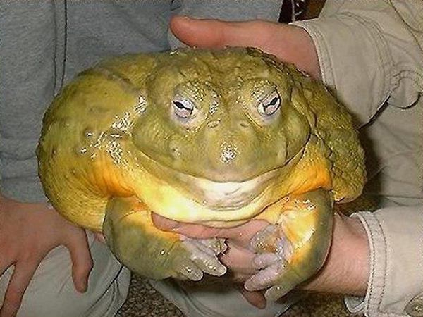
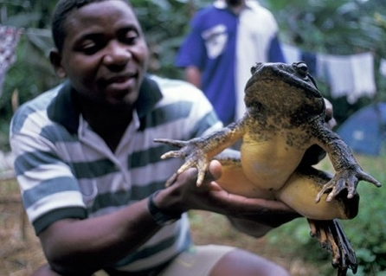
«Найбільша жаба». «>Лягушка-голиаф (>Conrauagoliath), впіймана у квітні 1989 р. жителем Сіетла, прим. Вашингтон, США, Енді Кофманом у ріціСанага, Камерун, важила 3,66 кг. Древолаз жахливий занесли у Книгу рекордів Гіннесса, як володар самого отрутної у світі отрути, що у 20 разів сильніше отрути інших отруйних жаб. Доросла жаба містить кількість отрути, достатні загибелі 1500 людей. Отрута у тисячі разів сильніша ціанистого калію!

Slide 12
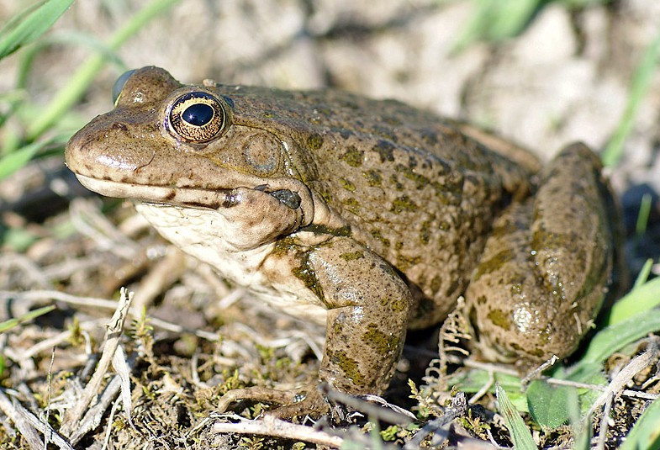
Найбільш пристосована до наземного способу життя сіра, або звичайна жаба. За зовнішнім виглядом вона нагадує жабу, але відрізняється низкою суттєвих особливостей: вона не стрибає, а»крокує»по землі. У зв’язку з цим її задні ноги порівняно коротше, ніж у жаби. Шкіра жаби сіра, горбиста, більш товста і більш суха, ніж у жаби, тому жаба менш вимоглива до вологості. Потворний вигляд жаб викликав багато забобонів і був причиною винищування цих корисних тварин. Тим часом жаби заслуговують охорони та захисту, як вірні помічники людини. Одна жаба протягом літа приносить величезну користь, яка обчислюється не одним десятком рублів. Однак виділення шкірних залоз жаби отруйні. Тому після спілкування з жабою треба ретельно вимити руки.

Slide 13
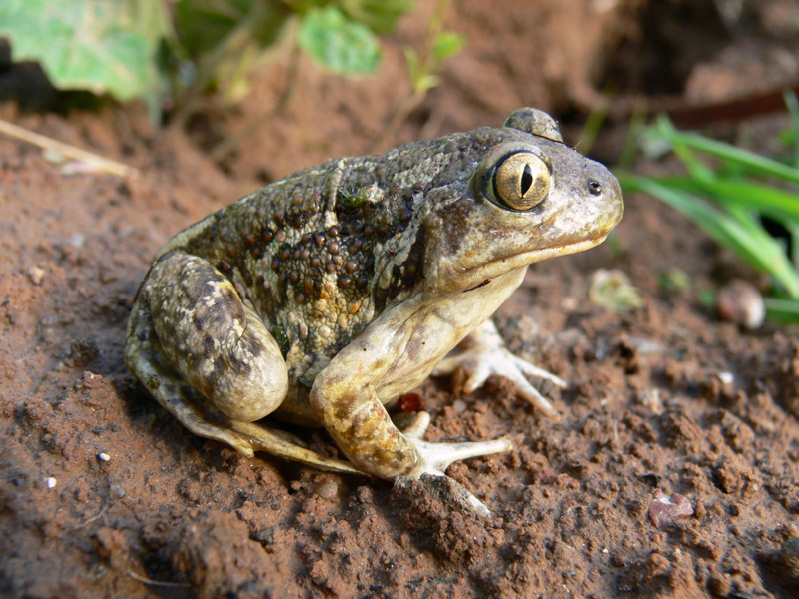
Однією з родин безхвостих амфібій є родина жаб-землянок(Pelobatidae). Ці жаби при пошкодженні шкіри видають відчутний запах, який нагадує часник (звідси російська назва «чесночница»). На відміну від усіх інших амфібій землянки мають характерну вертикальну зіницю та величезний роговий п’ятковий горбок біля основи п’ятого пальця задньої кінцівки. Ці тварини ведуть риючий спосіб життя, і тому віддають перевагу пухким піщаним ґрунтам. Використовуючи свої п’яткові горбки як маленькі лопати, землянки можуть за 3–4 хвилини повністю зануритися в ґрунт. Північноамериканські землянки носять красномовну назву лопатоноги. На поверхні ґрунту землянки з’являються лише вночі або в сутінках.

Slide 14
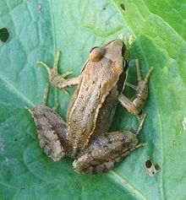
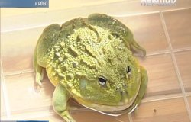
Прудка жаба (Rana dalmatina), яка водиться у Карпатах та Буковині, може здійснювати стрибки завдовжки до трьох метрів, що приблизно у 33 рази довше довжини її власного тіла. Якби такою ж здатністю володіла людина, то вона могла б стрибати на 60 м.
Найбільшим представником цієї родини є жаба-бугай (Rana catesbeiana), що досягає довжини 20 см та маси тіла до 1,5 кг. Її батьківщиною є схід Північної Америки, але вид був розселений людиною і на інші території: Кубу, Антильські острови. У Франції та Італії цих величезних жаб розводять на спеціальних фермах, заради смачного дієтичного м’яса. Знамениті жаб’ячі лапки, що їх подають у дорогих французьких ресторанах, належать саме жабам-бугаям та озерним жабам (Pelophylax ridibundus). Жаба-бугай має надзвичайно сильний голос, її крик можна почути з відстані в кілька кілометрів. Саме завдяки «вокальним даним» цю жабу й нагородили епітетом «бугай», і справді, людям, що вперше чують її крик, важко повірити, що його видає амфібія, а не якийсь великий звір.

Slide 15
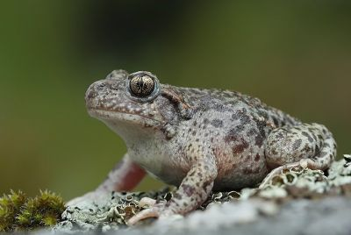
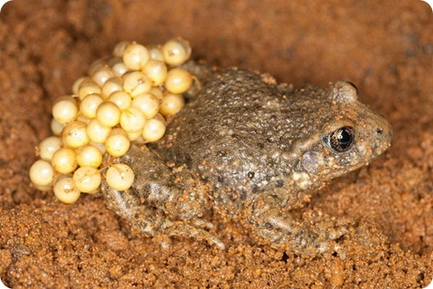
Ще одна незвичайна амфібія, що поширена у Західній Європі – жаба-повитуха (Alytes obstetricans), хоча вона й зовсім не жаба з точки зору біолога. У цього виду парування відбувається на суходолі. Самиця відкладає ікринки, зібрані у шнури, самець підхоплює їх, намотує собі на стегна та в такому вигляді носить їх на собі до 6 тижнів. На момент виходу пуголовків, самець вже перебуває у воді, личинки розривають яйцеві оболонки та виходять у воду.
Родина піпові (Pipidae) – одна з найпримітивніших серед безхвостих земноводних. У них, наприклад, відсутній язик, ребра та рухомі повіки. Найвідомішим представником цієї родини є острогова жаба (Xenopus laevis), поширена у Центральній Африці. Своїй назві вид завдячує чорним кігтикам (острогам) на трьох перших пальцях задніх кінцівок.

Slide 16
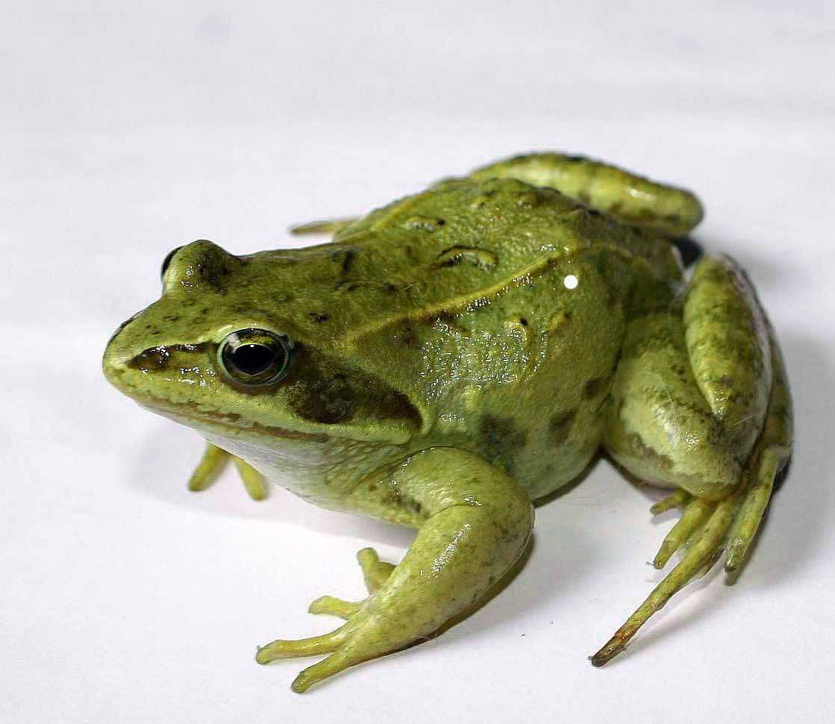
Земноводні тварини відіграють значну роль, як у природі, так і для людини. Харчуючись комахами, які приносять шкоду рослинам, зберігають урожай культурних рослин. Знищуючи багатьох представників безхребетних тварин, контролюють їх чисельність в навколишньому середовищі. Деякі земноводні ( жаба -Голіаф та ін) використовуються в їжу. Деякі є прекрасними об’єктами для лабораторних досліджень, проведених вченими — біологами, медиками. Їм навіть споруджено пам’ятники у Парижі і Токіо. Багато використовуються для виготовлення ліків. Таким чином, земноводні заслужено потребують охорони і піклування про них з боку людини.

Slide 17
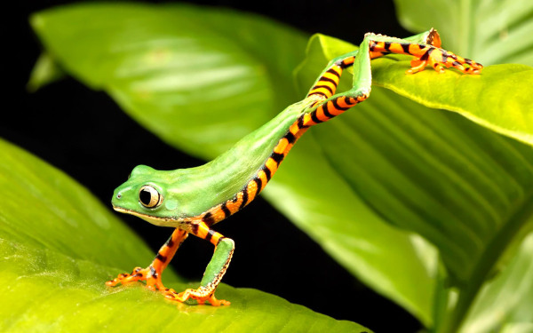
Дякую за увагу!

